Slide 1
Математика
Математика
1 клас
Урок 15
4
Число і цифра 4.
Поняття «четвертий»

Slide 2
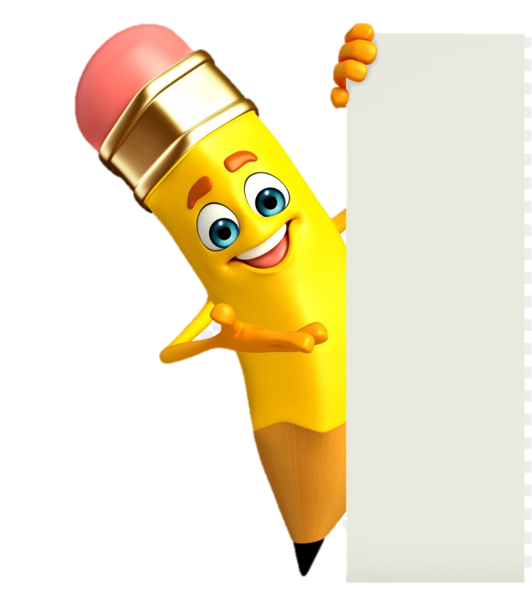
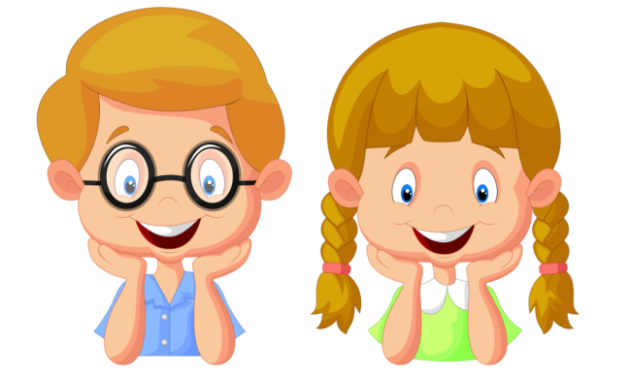
Організація класу
Вушка, прислухайтесь!
Очки, придивляйтесь!
Носик, глибше дихай!
Ротик, посміхнись!
Спинки, розправляйтесь!
Ручки, піднімайтесь!
Нумо до роботи
Дружно всі взялись!

Slide 3
Лічба від 1 до 10 в порядку зростання
1
2
3
4
5
6
7
8
9
10

Slide 4
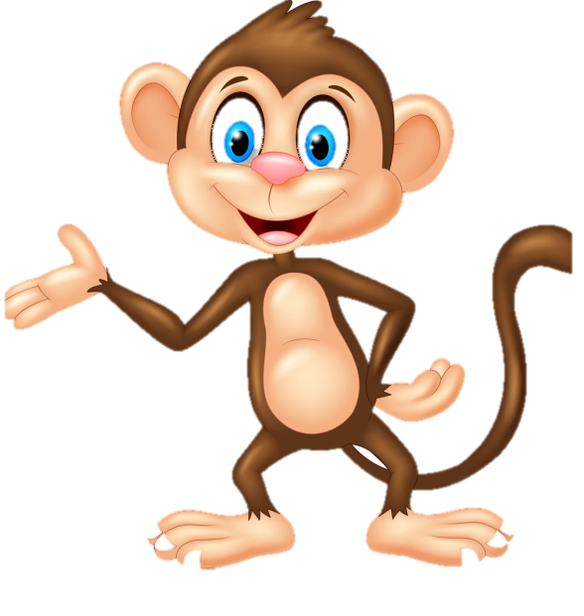
Віршована задача
Було у мавпи Хани
Спочатку два банани.
Мавпа ще один зірвала.
Порахуйте, скільки стало?
3

Slide 5
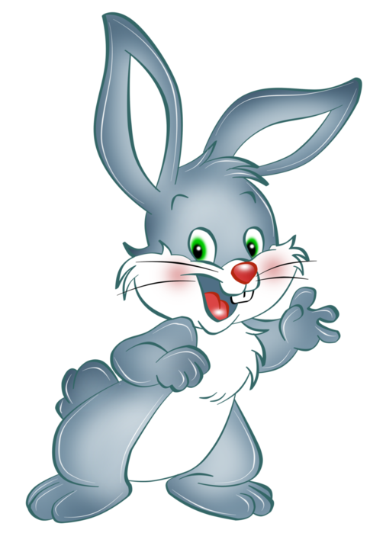
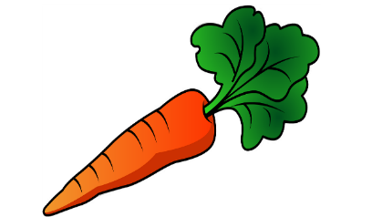
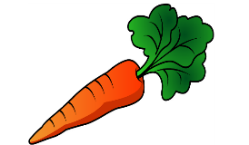
Віршована задача
Біг зайчисько-куцохвіст,
Моркву на сніданок ніс.
Дві морквини – у кишені,
А одна морквинка – в жмені.
Відгадай, одразу,
Скільки буде разом?
3

Slide 6
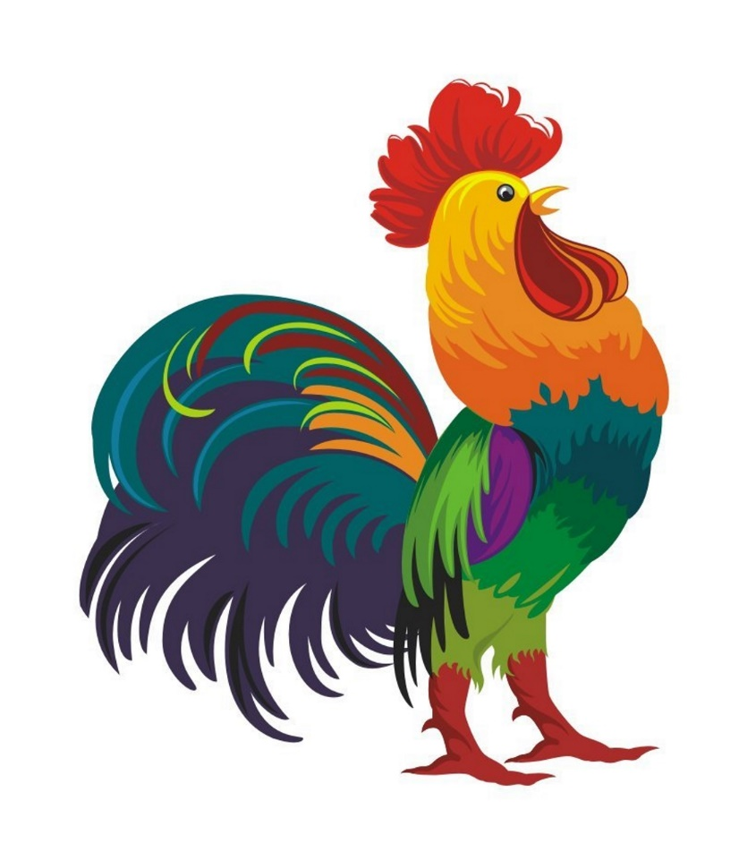
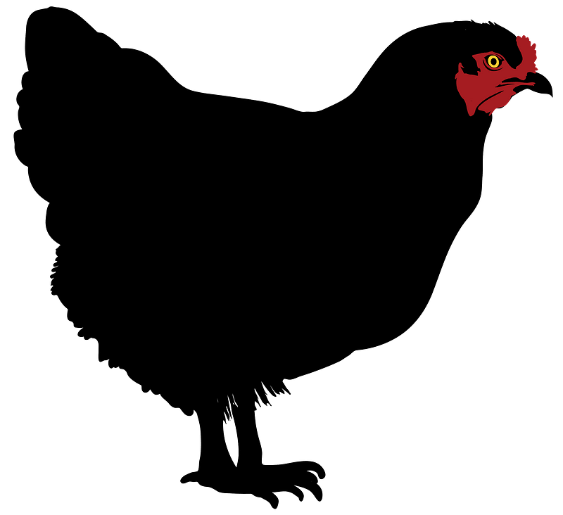
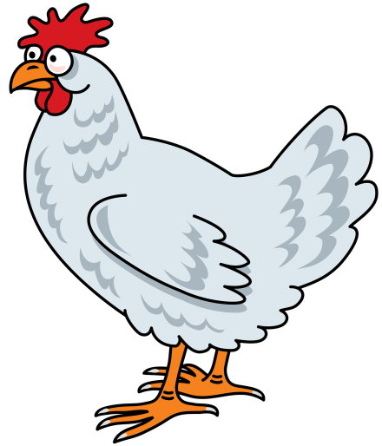
Віршована задача
Курка Пуся – з білим пір'ям,
Курка Муся – з чорним пір'ям,
Поруч півень червонястий,
Голосистий, гребенястий.
Скільки курок на подвір'ї?
2

Slide 7
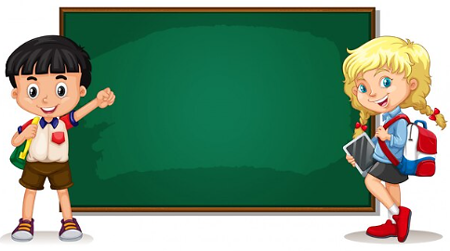
Віршована задача
В клас зайшов Мишко,
А за ним – Петько,
А за ним – Маринка,
За нею – Яринка,
А за нею Гнат.
Скільки всіх хлоп'ят?
3

Slide 8
Мотивація навчальної діяльності
Попереднього уроку ми вивчали число 3, яке в деяких народів було священним. В інших народів величезну роль відігравало наступне за ним число. Яке це число? (4)
Так, у стародавній цивілізації майя вважалося, що небосхил тримають на руках чотири велетні...
А ще згадайте: чотири сторони світу; чотири пори року; чотири частини доби; чотири кути в кімнаті тощо, - все це підкреслює важливість числа 4 для людини.

Slide 9
Повідомлення теми та завдань уроку
Сьогодні ми будемо вивчати дуже вагоме число 4.
Будемо складати нерівності за малюнком.
Навчимося писати цифру 4.
Ця цифра дуже схожа
на вітрило.
Навіть вітер про це знає.
І вітрило підіймає.
Чотири

Slide 10
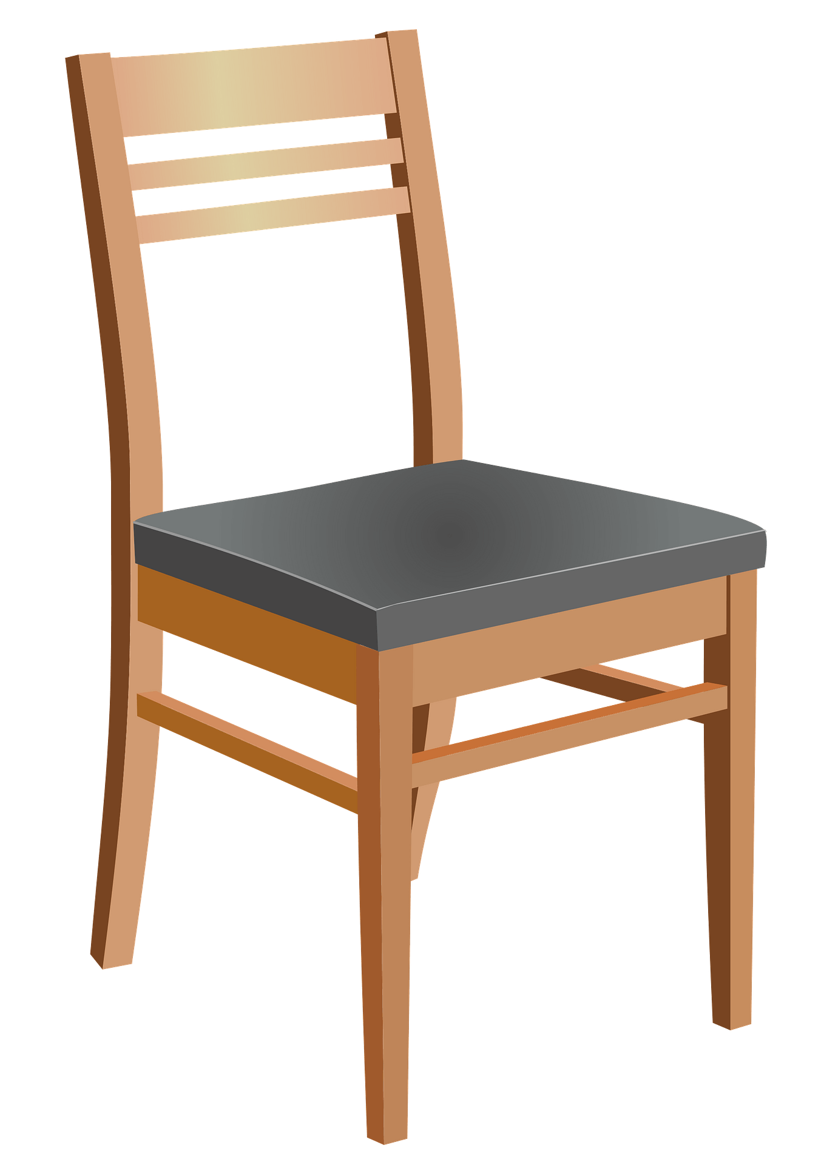
Формування поняття про число 4
Ось стілець перевернувся,
На четвірку обернувся!
Позначає цифра ця
Скільки ніжок у стільця,
Скільки лапок у котів,
А в квадратику кутів!

Slide 11
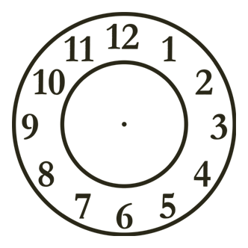
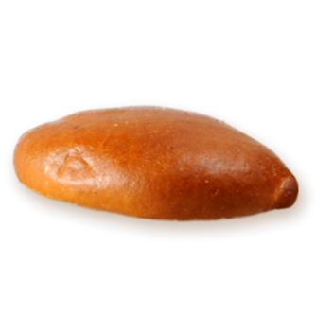
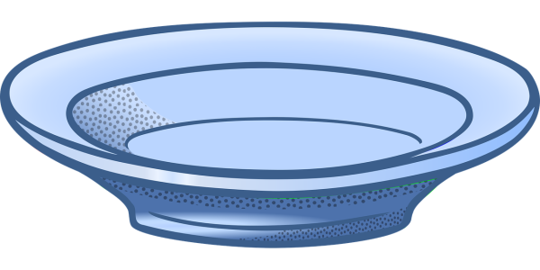
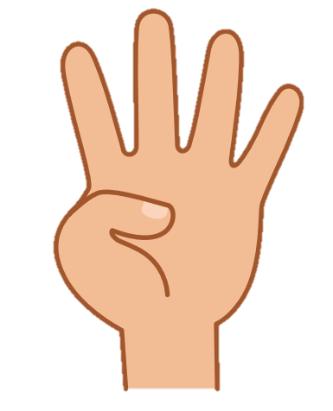
Число і цифра 4
Що зображено на малюнку?
Підручник.
Сторінка
17

Slide 12
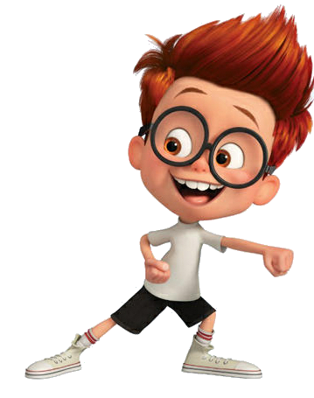
Число і цифра 4
3 і 1 – це 4.
Скільки кілець у пірамідці?
4
3
2
Підручник.
Сторінка
17
1

Slide 13
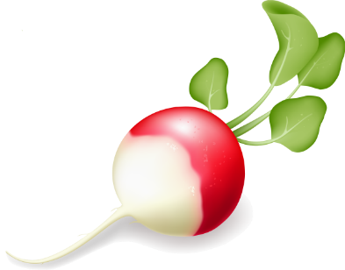
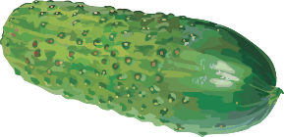
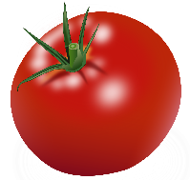
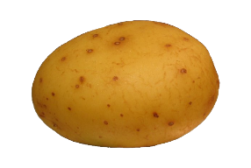
Число і цифра 4
Назви ті овочі, яких є по чотири.
Підручник.
Сторінка
17

Slide 14
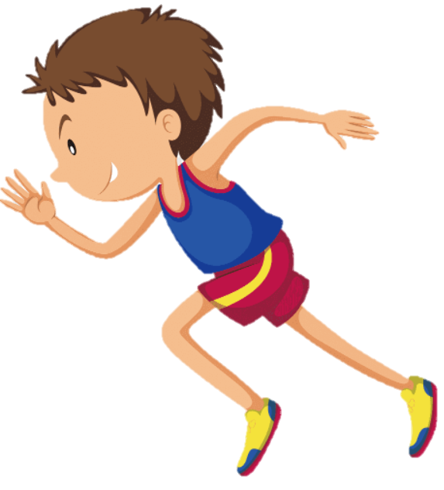
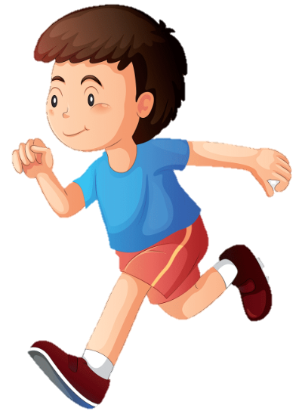
Поняття «четвертий»
Який спортсмен виступає під четвертим номером?
1
4
3
2
Підручник.
Сторінка
17

Slide 15
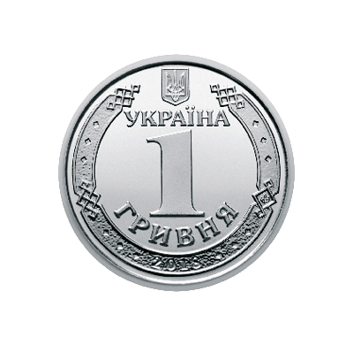
Робота в зошиті
Скільки монет на малюнку? Обведи відповідне число
Обведи монети так, щоб їх вартість у кожній групі становила 2 грн.
1 2 3 4
Зошит.
Сторінка
13

Slide 16
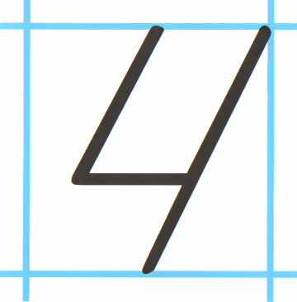
Написання цифри 4
Зошит.
Сторінка
13

Slide 17
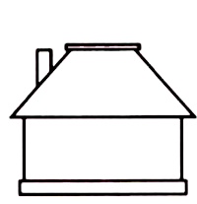
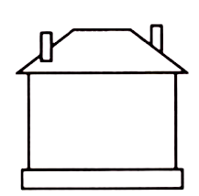
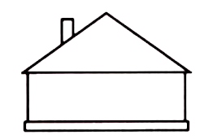
Завдання для кмітливих
У кожному будинку має бути 4 вікна.
Домалюй вікна.
Запиши сусідів числа 2 і числа 3
Зошит.
Сторінка
13
2
3

Slide 18
Домалюй предмети
Пофантазуй і намалюй інший предмет,
скориставшись квадратом, що залишився.
Зошит.
Сторінка
13

Slide 19
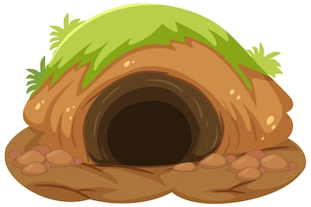
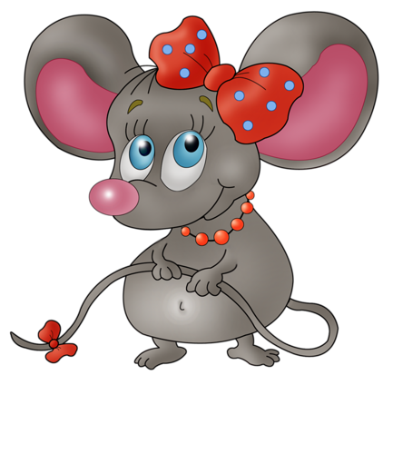
Завдання для кмітливих
Мишка розклала в нірці зернятка пшениці, вівса і гречки.
Яких зерняток найбільше? Яких найменше?
Склади й назви нерівності.
Підручник.
Сторінка
17

Slide 20
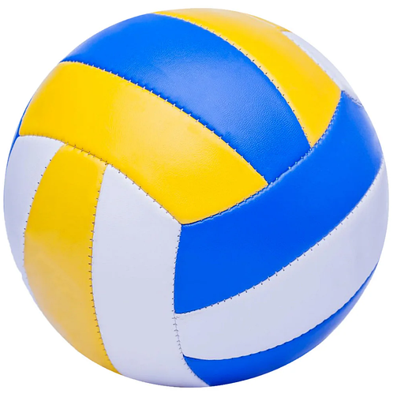
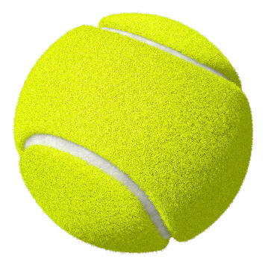
Закріплення вивченого матеріалу.
Поняття «четвертий»
Футбол
Волейбол
Теніс
Бейсбол
Баскетбол
У яких видах спорту використовують ці м'ячі?
Знайди м'яч розташований четвертим ліворуч?

Slide 21
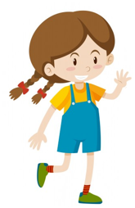
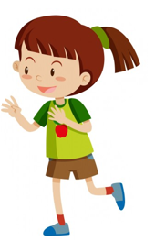
Доповни записи за малюнком
1
3
2 + =

Slide 22
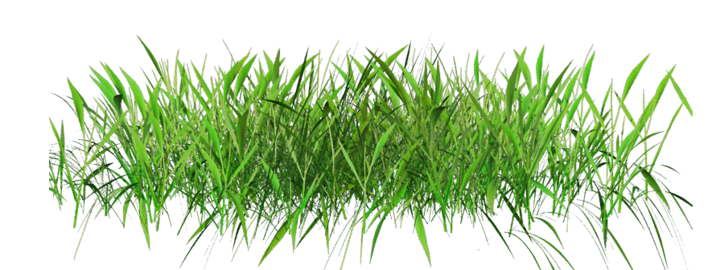
Доповни записи за малюнком
3
+
1
=
4

Slide 23
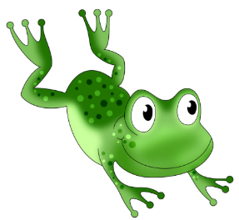
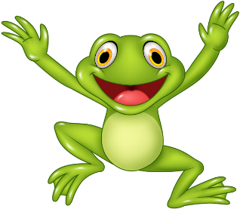
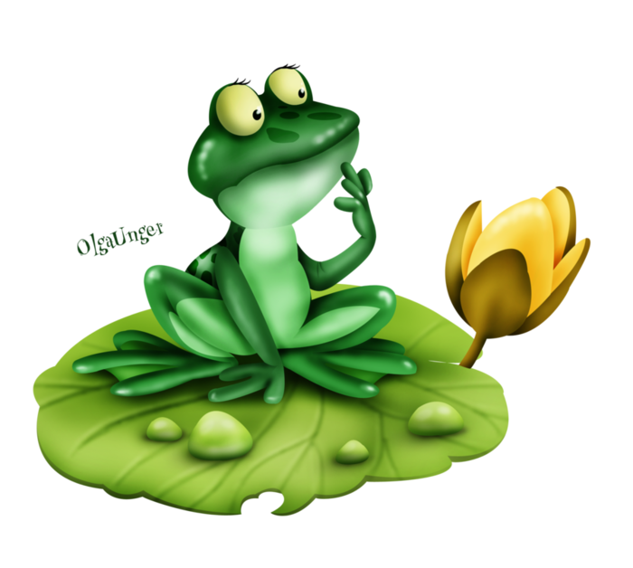
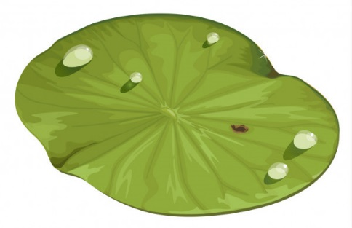
Сполучи малюнок з відповідним записом
4 - 1
3 + 1
3 - 1

Slide 24
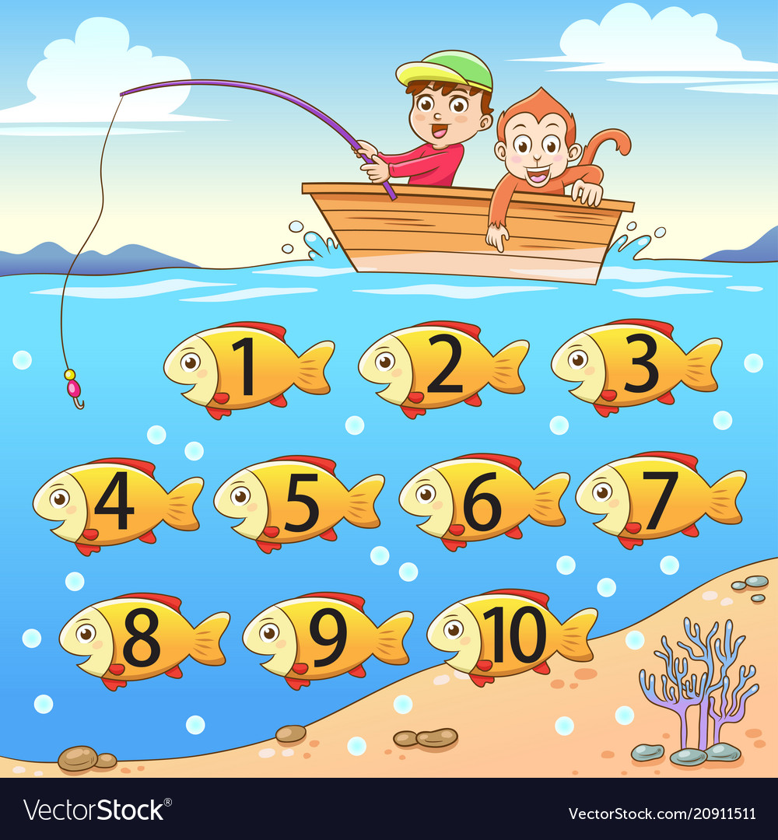
Гра «Злови рибу»
Злови рибку із числом 4.

Slide 25
Підсумок
На хмаринку натискай, на питання відповідай.
Яке число більше 1 чи 3?
Яке число більше
2 чи 1?
Яке число буде більше 4 чи 3?

Slide 26
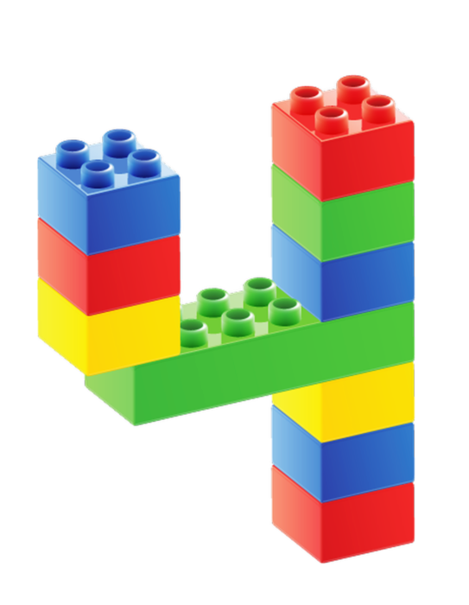
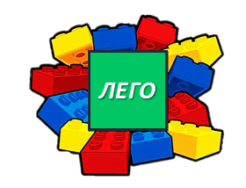
Робота з конструктором «LEGO»

Slide 27
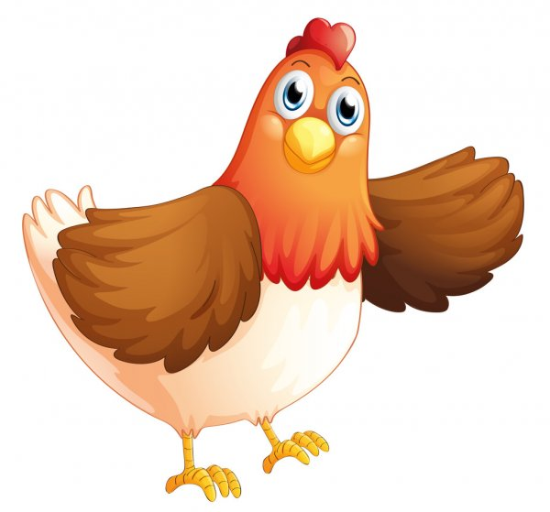
Рефлексія. Вправа «Емоційне яєчко»
Все було легко та просто!
Я дуже втомився!
Чекаю наступний урок!
Було складно та нічого не зрозуміло!

